Slide 1

«По моему мнению, наставник – это …»

Slide 2
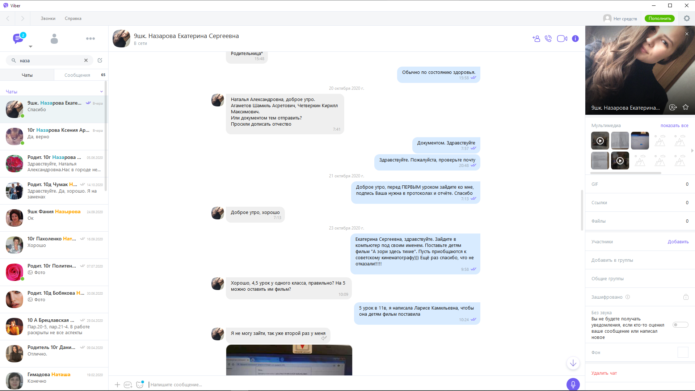
«По моему мнению, наставник – это …»
Назарова Екатерина Сергеевна, учитель истории и обществознания МАОУ «СОШ №9»
Сургутский государственный педагогический университет

Slide 3

«По моему мнению, наставник – это …»
Мой путь в педагогику. Закончив школу, я отправилась в Сургут поступать в государственный педагогический университет. Великолепный состав преподавателей дал много знаний, старался научить нас самостоятельно справляться с проблемами; критически мыслить; подходить креативно к решениям задачам и находить свои уникальные способы .

Slide 4
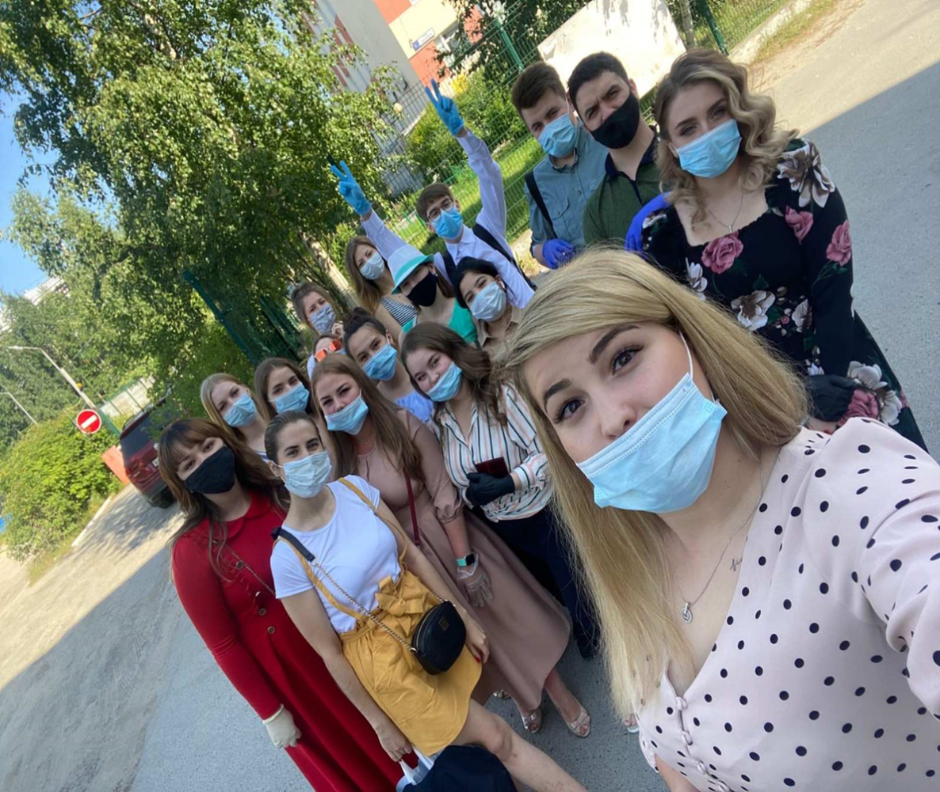
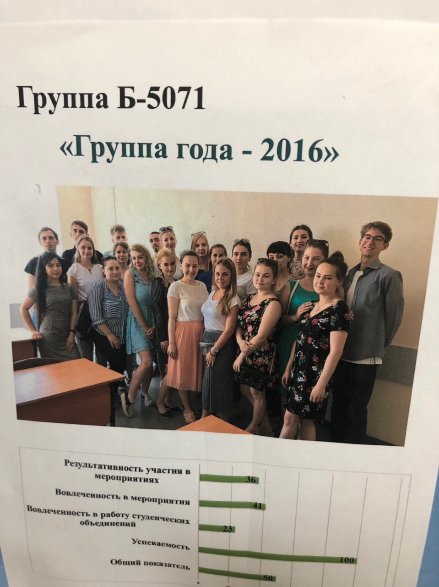
«По моему мнению, наставник – это …»

Slide 5
1 ДЕНЬ В ШКОЛЕ Ожидания, страхи: хотелось поскорее увидеть своих учеников, но переживала за выступление перед учащимися, как примут меня дети и их родители чувства, настроение: очень волнительно, надежда на лучшее, у меня всё получится
«По моему мнению, наставник – это …»

Slide 6
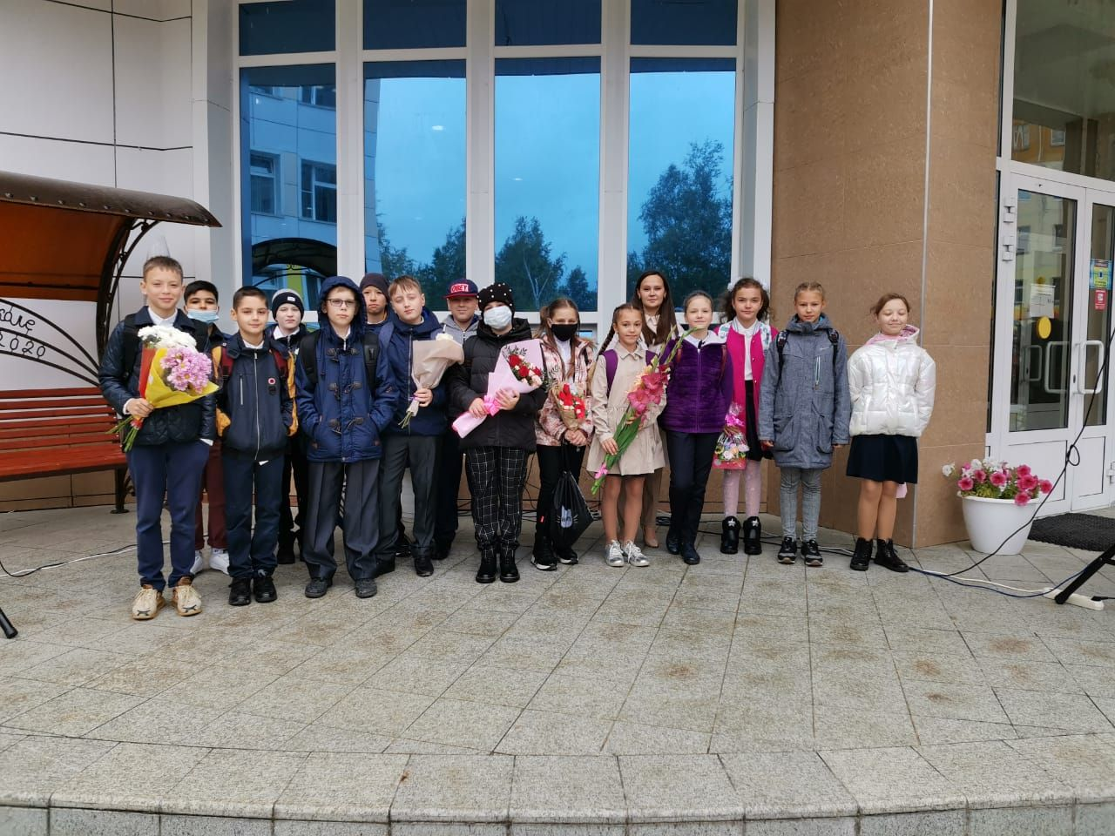
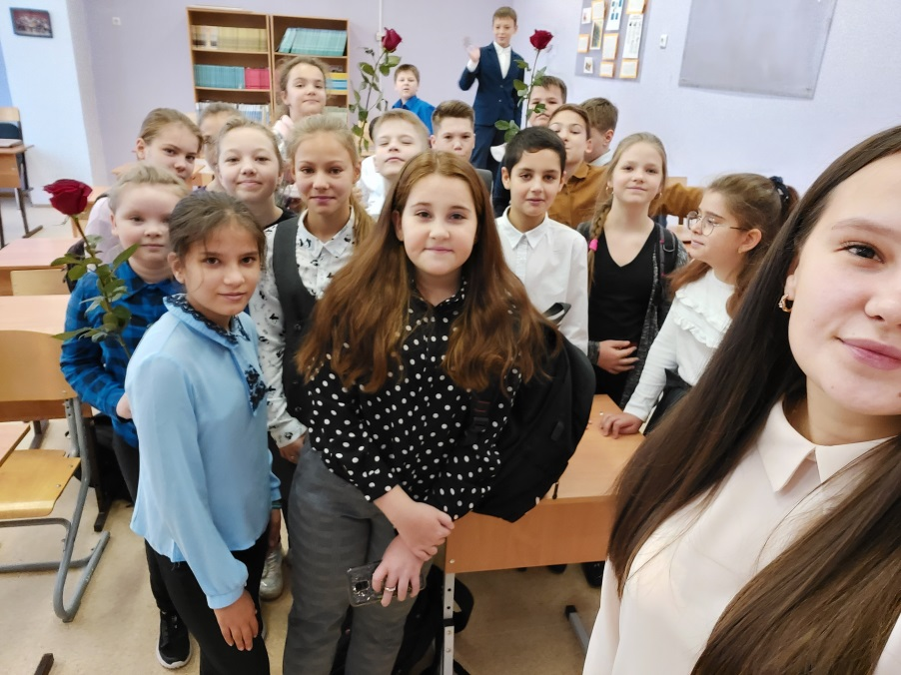
Я - Учитель! Первый безумно волнительный день. Все страхи исчезли, когда прошло знакомство с учениками.
«По моему мнению, наставник – это …»
1 ДЕНЬ В ШКОЛЕ

Slide 7
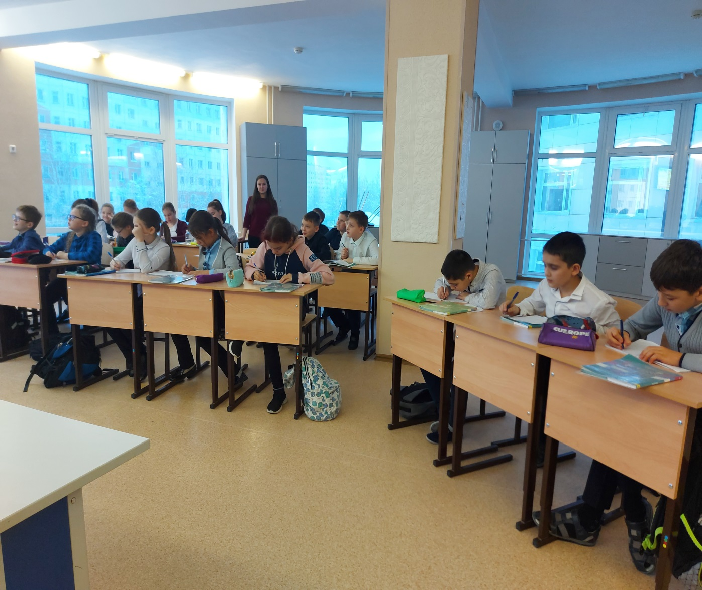
Я классный руководитель 5 а класса
«По моему мнению, наставник – это …»
1 ДЕНЬ В ШКОЛЕ
Мои первые впечатления: как их много, все открытые, располагают к себе, шутят
Какая Я: открытая, общительная, помогающая, буду с ними «расти»

Slide 8
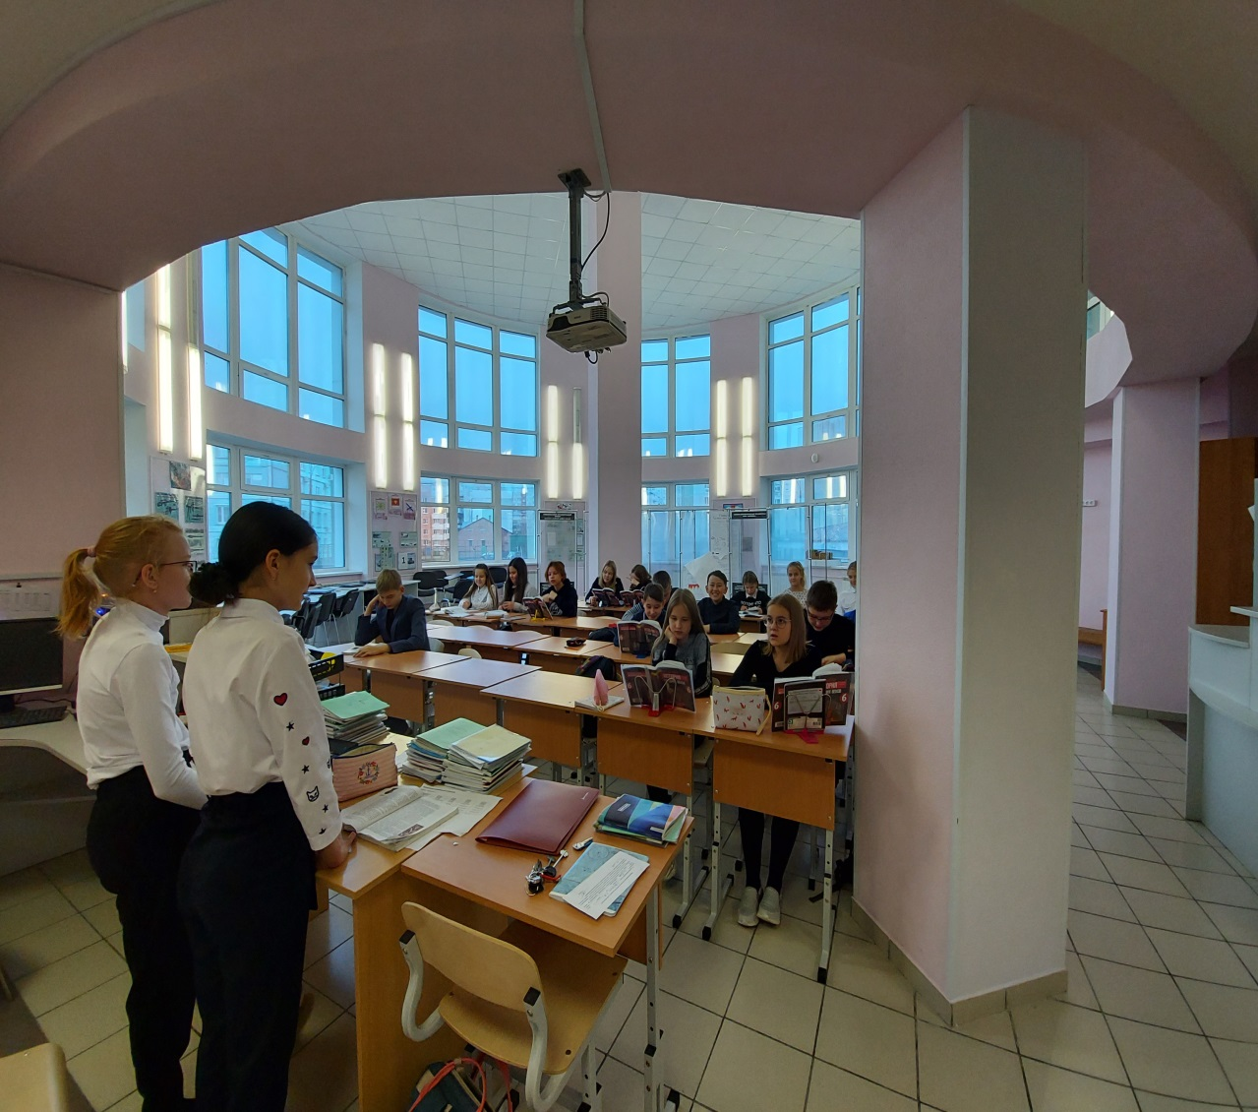
«По моему мнению, наставник – это …»
Мои первые уроки:
планы, планы, планы…!;
Как всех и всё запомнить! ?!
Переживание, волнение, но положительные эмоции от общения с детьми;
Чувство ответственности

Slide 9
Желание работать в той сфере, которую я выбрала в 11 классе не исчезло, а наоборот, преумножилось. С сентября 2020 года работаю в 9 школе г. Мегион.
«По моему мнению, наставник – это …»

Slide 10

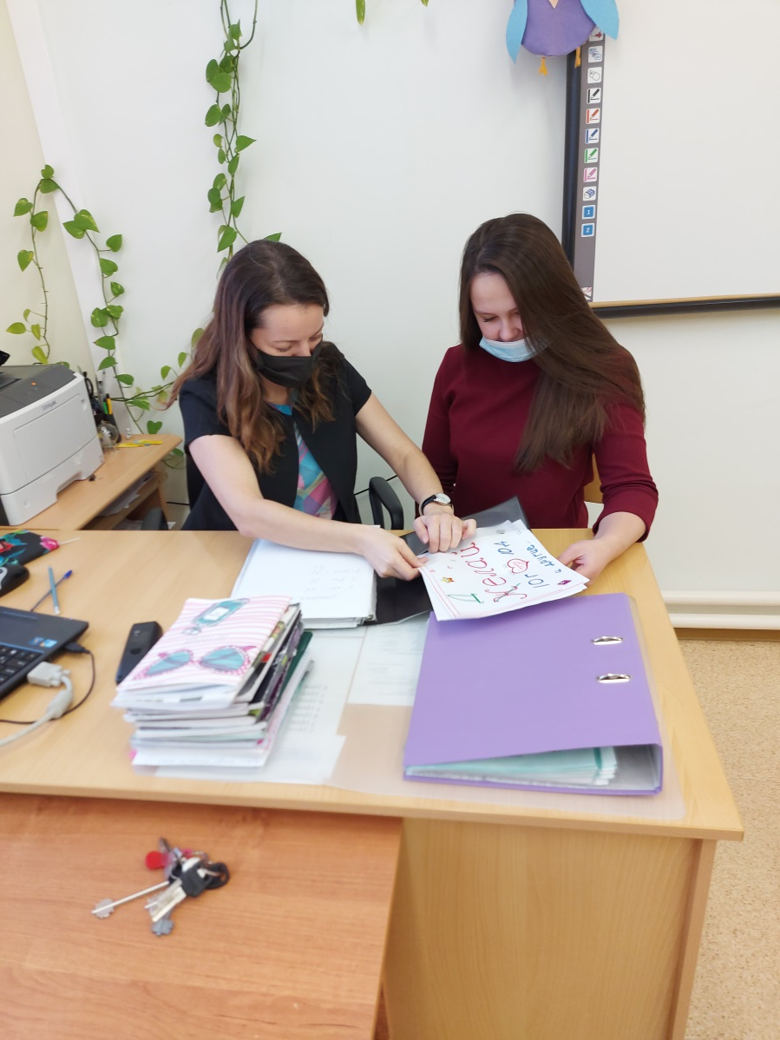
«По моему мнению, наставник – это …»
- Учусь работать с документацией;
- Знакомлюсь основами работы классного руководителя;
Планирую открытый урок
Не переживаю!
Знаю, что направят, помогут, подбодрят
Первая встреча с наставником

Slide 11

«По моему мнению, наставник – это ...»
Наставничество – это помощь в рабочем процессе, освоение тонкостей и нюансов профессии, о которых не рассказывали в университете.
Новое всегда интересно, но вдвойне приятно, когда разобраться в сложной для «новичка» задаче может помочь опытный педагог. В том числе, благодаря таким людям, интерес к своей работе и не пропадает.

Slide 12


Много желаний и целей:
постигать азы и углубляться в профессию;
учиться новому;
преодолевать все трудности учительства;
реализовываться как классный руководитель и учитель-предметник.

